Slide 1
Фрейпинг, скам, псевдо- благотворительность

Slide 2

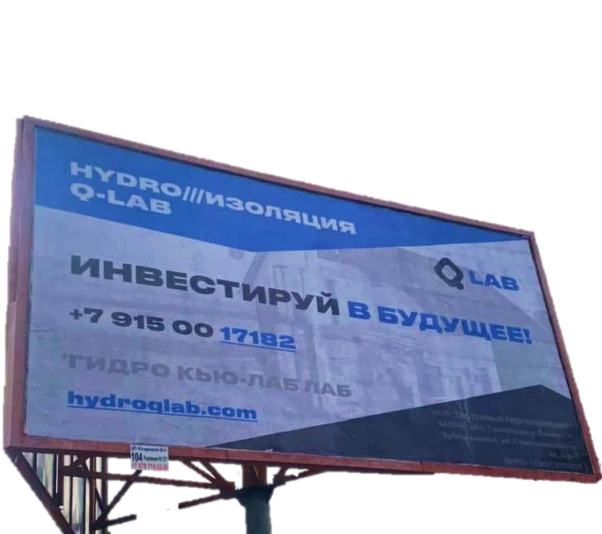
Скам (от англ. scam — «афера»)
Пример
криминального скама
Накомагазин Q-lab не только запустил в Тёмном и Дневном интернетах инвестиционную пиар-кампанию, но и вывел её офлайн, купив билборды вдоль МКАД. Предполагалось, что внимание теневых инвесторов привлекут специфические маркеры, понятные только «своим», а денежный интерес вызовут удаль и масштаб
Финал криминальной пирамиды был закономерен: аферисты пропали вместе с деньгами, а кредиторы на своём опыте убедились, что Tor не только эффективно анонимизирует,
но и делает практически невозможным поиск людей, которые
не хотят, чтобы их нашли
Вид интернет-мошенничества основанный на доверии. Преступник аккумулирует у себя
денежные средства разных людей под проект,
задачу или гарантию, а затем в момент пикового инвестирования скрывается со всеми деньгами
Скам бывает
Инвестиционный
1
2
Самый известный офлайн-пример инвестиционного скама — МММ
Криптовалютный
Мошенник придумывает новый токен, устраивает его «громкую» продажу с рекламой, собирает первую волну покупателей и перестает
выходить на связь
Криминальный
Преступная группа объявляет о намерении увеличить масштаб деятельности и предлагает вложиться в развитие, обещая возврат средств и ренту. Особенность в том, что такая группа обычно имеет определенный вес и авторитет, а специфика деятельности предполагает высокий уровень доходности
3
4

Slide 3
Что здесь не так?
5

Slide 4


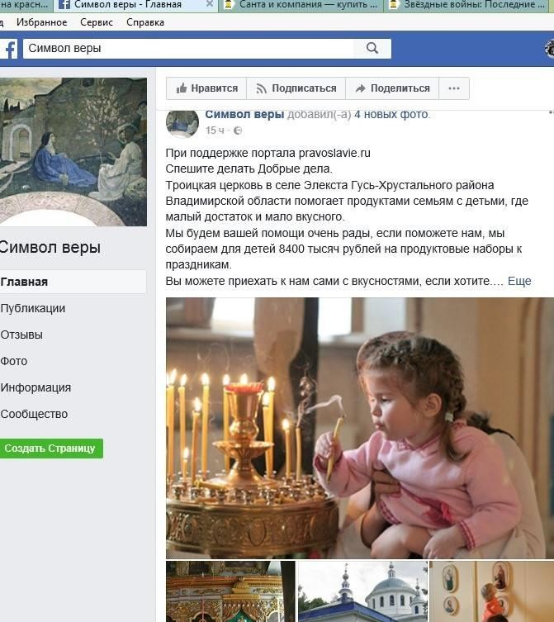
Псевдо- благотворительность
Признаки мошенничества
Фото из интернета
1
2
Грамматические ошибки
Игра на доверии
1
2
3
При поддержке сайта
Pravoslavie.ru
3
Несуществующие населённые пункты
Уверения в полной прозрачности
и обещания отчёта
4
Московская СберКарта (переводить на р/с долго, гораздо проще кинуть сто рублей
на карту Сбербанка)
Указаны реквизиты (расчётный счёт) реальных церковных приходов
6

Slide 5



Меры предосторожности
Но лучше всего
жертвовать деньги только хорошо известным фондам/людям/ организациям
Тщательно проверять автора поста / администратора
благотворительного
сообщества
Проверять уникальность контента (текста и фотографий)
не бояться, задавать
неудобные вопросы
— к ним должны быть готовы
При заявленной поддержке известных организаций
и сообществ проверять информацию на их сайте
7

